Slide 1

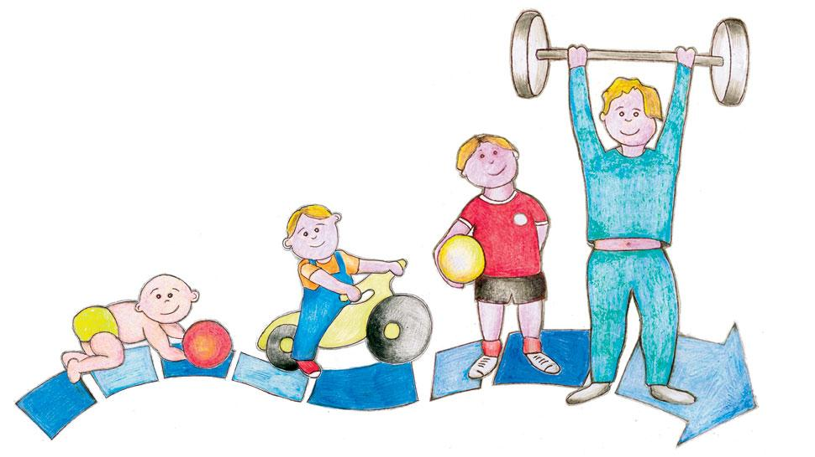
Material de Apoyo para guía n°17 en 3° Básicos.
“Circuito de actividad física y juegos motrices de Manipulación”
Profesor: Diego Chávez.
Asignatura: Ed. Física y Salud.

Slide 2
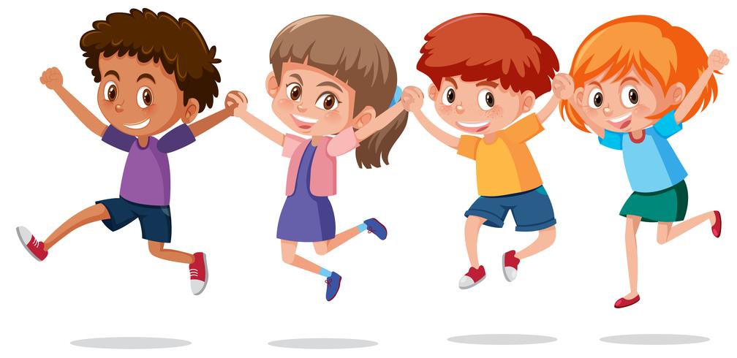
Estimado estudiante, espero que puedas entender cada desafío en este material, y logres divertirte. Trabajaremos la actividad física mediante ejercicios de intensidad moderadas a vigorosas que integre grupos musculares, y el juego en las habilidades motrices básicas de manipulación.
Importante: Considera un espacio seguro para realizar la actividad. Es importante la presencia de un adulto para evitar accidentes.

Slide 3
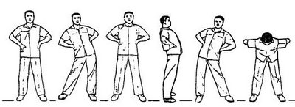
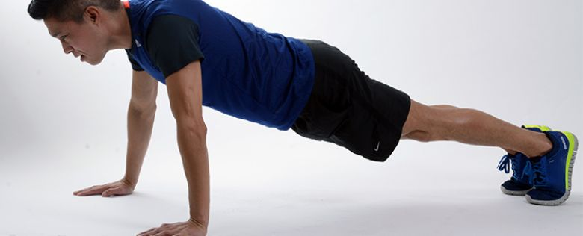
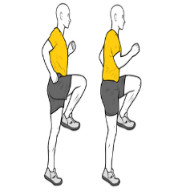
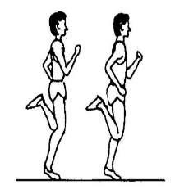
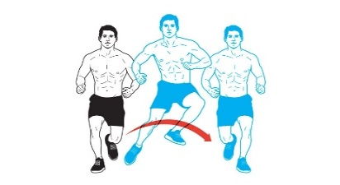
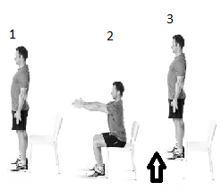
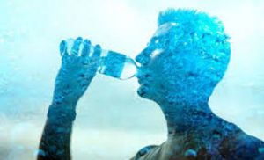
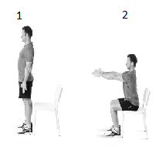
Calentamiento Físico mediante un circuito.
(2 Rondas)
DESCRIPCIÓN DE EJERCICIOS:
1.Realiza el ejercicio que demuestra la imagen o realiza otro ejercicio de movilidad articular.
2. Selecciona dos o tres ejercicios; cada uno, con tiempo de trabajo, y luego tiempo de descanso 20´´(segundos).
3. Ubica una silla, y realiza una sentadilla sentado y de pie, realiza un giro por un costado de la silla. Repite la acción con dos sentadillas y un giro. Repite la acción sumando sentadillas.
4. Ubica bien tus palmas y punta de pies, cadera media.
5. Realiza la sentadilla sentado y de pie, agrega un salto vertical, caída suave y realiza un giro hacia un sentido de la silla. Repite la acción con dos sentadillas y saltos y un giro.
6. Hidratación.
1. MOVILIDAD ARTICULAR, 20 SEGUNDOS DE TRABAJO. | 4. PUENTE, 20 SEGUNDOS DE TRABAJO.
2. SKIPPING, TALONEO SALTO. 20 SEGUNDOS DE TRABAJO C/U. | 5. SENTADILLA, SALTO Y GIRO, 20 SEGUNDOS DE TRABAJO.
3. SENTADILLA EN SILLA Y GIRO, 20 SEGUNDOS DE TRABAJO. | 6. HIDRATACIÓN O HIGIENE.

Slide 4
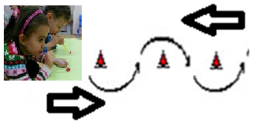
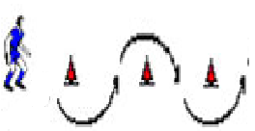
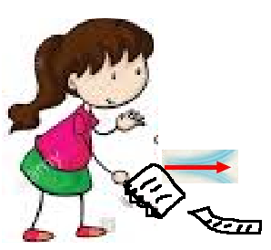

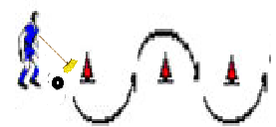
2. Juegos Motrices.
En estos juegos motrices vamos a trabajar la habilidad motriz de Manipulación.
¡¡DIVIERTETE!!
 | Descripción: Posición dónde utilizas el apoyo de tus manos, rodillas y punta de pies. Lleva en tu boca un tubo de lápiz o una bombilla, traslada una pelota de papel o pelotita por el zigzag, soplando aire a través del tubo.
 | Descripción: Lleva con tu mano más hábil un cuaderno y muévelo para provocar una corriente de aire y que el papel se desplace en zigzag. Atravesando las botellas u objetos.
 | Descripción: Lleva con una escoba o tubo, una pelota o peluche en zigzag, atravesando las botellas y objetos ida y vuelta.

Slide 5
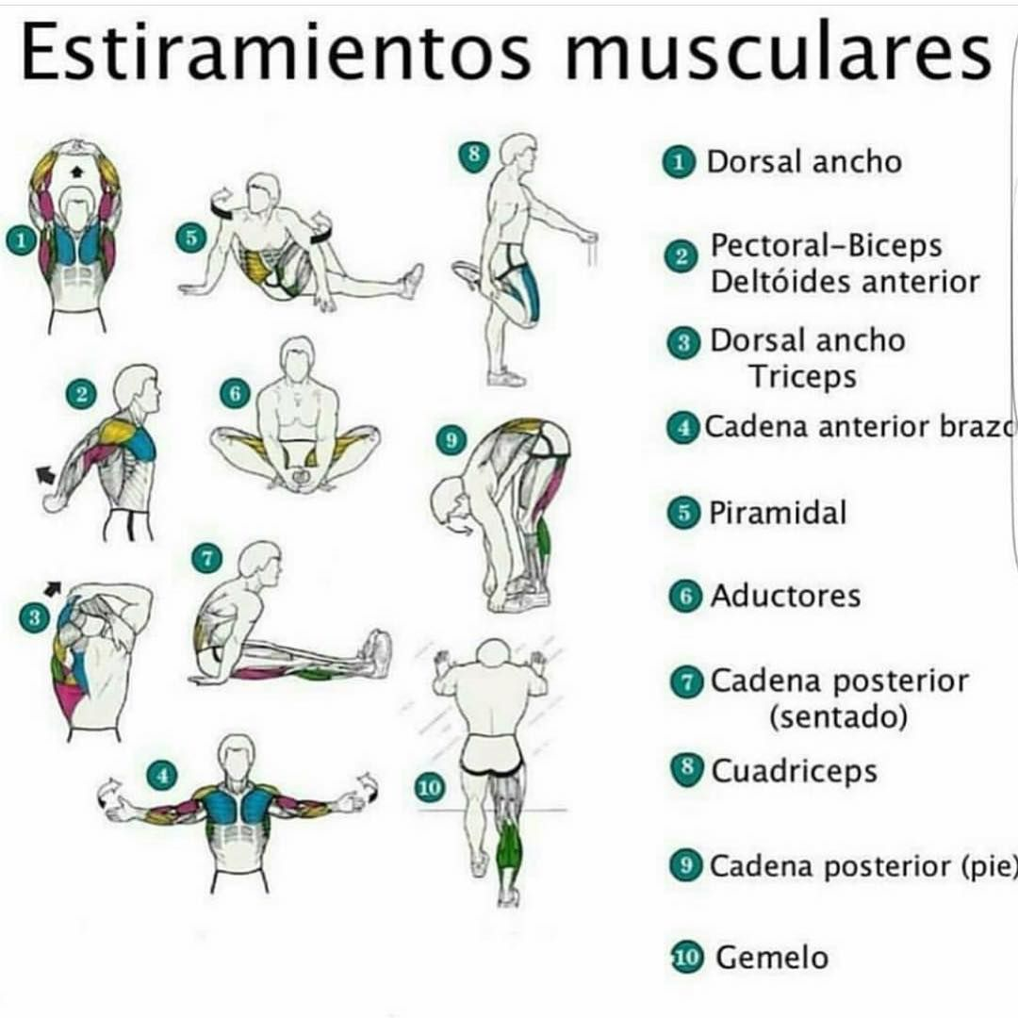
Selecciona 3 Ejercicios de estiramientos:
Luego realiza cada postura respirando
suave por nariz y durante 10 a 20 segundos.
Recuerda que si seleccionas ejercicio 5,8,3 Y 10. Debes realizarlo de un lado y luego del otro.

Slide 6


Recuerda la Higiene Personal.
Vuelve a la guía y responde.

